Slide 1
计算机网络基础
第一部分 数据传输

Slide 2
主要内容
传输介质
本地异步通信
远距离通信

Slide 3
1. 传输介质
双绞线:
  由一对缠绕在一起的铜导线组成，缠绕在一起是为了减少干扰。
  双绞线最早用于电话系统中，目前是桌面计算机连网使用的主要传输介质。
3类双绞线
5类双绞线

Slide 4
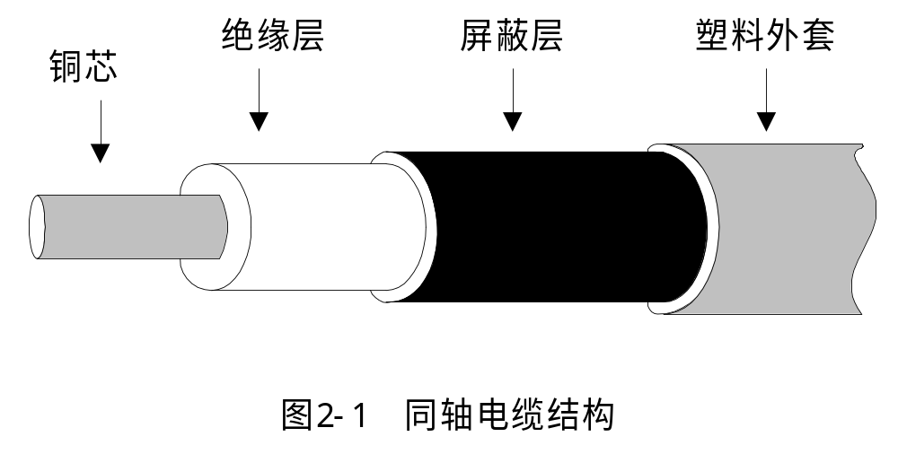
传输介质（续）
同轴电缆:
  由一根电缆及包围电缆的一层金属屏蔽罩组成，金属屏蔽罩用于屏蔽电磁辐射。
  基带同轴电缆目前已逐渐退出局域网布线，宽带同轴电缆目前仍广泛用于有线电视网中。

Slide 5
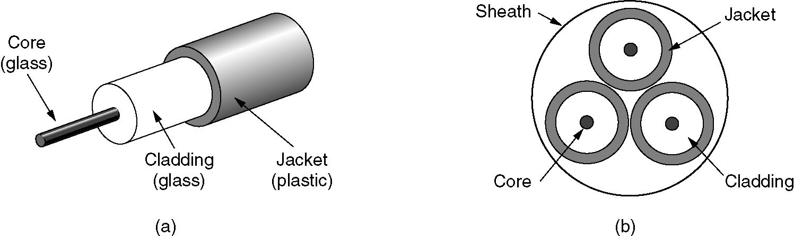
传输介质（续）
光纤：
  由折射系数不同的两种玻璃纤维组成，一种做纤芯，另一种做包层。
  当光线入射到两种玻璃纤维的边界时发生全发射，光线在光纤中全发射地向前传输。
  光纤传输系统由光源、光纤和光电转换器组成。
  光纤的优点：抗电磁干扰，传输距离远，容量大。
  光纤的缺点：设备昂贵，易断裂且修复困难。

Slide 6
传输介质（续）
无线电：
  全方向通信，与卫星结合可提供远距离通信。
微波：
  方向性强（因而安全性好），通信容量大，发送器和接收器之间必须存在视线通路。
红外线：
  传输距离短，不需要天线，廉价，不同房间内的红外网络互不干扰。
激光：
  方向性好，传输距离远；但必须存在视线通路，且受天气影响大，因而使用限制较大。

Slide 7
2. 本地异步通信
同步通信与异步通信
  同步通信：收发双方在通信前需要进行时钟同步，然后发送端发送连续的比特流。
  异步通信：通信前不需要进行时钟同步，发送端发完一个字节后可经过任意长时间再发送下一个字节。
本地通信常涉及低速外设与主机的通信，常见的通信方式是异步通信。
异步通信的标准是EIA RS-232-C，它规定了异步串行通信的物理连接细节以及电气细节。
  定义了25针连接器
  定义了电压范围和字符帧格式
  定义了速率等级。

Slide 8
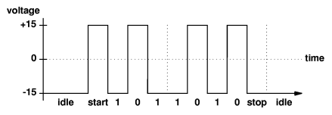
RS-232的字符帧格式

Slide 9
硬件带宽与传输速率
实际的硬件是不完美的：电流沿电缆传输时能量会损失，电压的上升和下降需要时间。
由于实际硬件不能立即改变电压，所以每个传输系统都有有限的带宽，即硬件能够实现的信号变化最大速率。
带宽用每秒钟信号变化的周期数（单位赫兹）来度量。
根据奈奎斯特采样定理可以推知，在带宽为B的传输系统上，信号的最大传输速率为2B波特。
如果传输系统使用K个可能的电压值，则每秒钟可以传输的最大数据速率为：D = 2B log₂K。

Slide 10
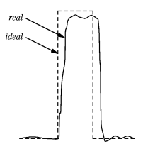
实际线路中电压的变化

Slide 11
噪声对通信的影响
噪声的存在使得传输系统可以使用的信号状态数K是有限的，即数据速率不可能无限大。
根据Shannon定理，带宽为B、信噪比为S/N的信道上能达到的最大数据传输速率（即信道容量）为：
C = B log₂(1+S/N)
信噪比通常不采用直接表示法，而是用10log₁₀S/N来表示，单位为分贝。

Slide 12
定理对数据网络的意义
奈奎斯特定理：
  提供了开发更复杂信号比特编码方式的动机，因为精巧的编码方法可以在单位时间内传输更多比特。
Shannon定理：
  提出了从物理学原理导出的数据速率的绝对上限，即无论采用怎样精巧的编码方法，也无法超越物理学原理对实际通信系统的数据传输能力的基本限制，更快的传输速率只能在信噪比提高以后才有可能。

Slide 13
3. 远距离通信
由于电流在传播时产生能量损耗，所以电流不能在铜缆上传播任意长的距离。
由于持续的、振荡的信号比其它信号传得更远，因此远距离通信系统中传输的通常是正弦波信号，称为载波。
用于传输数据的载波是经过调制的，即利用要发送的数据对载波进行轻微的修改；接收端通过检测载波的变化来重建原来的数据，这称为解调。

Slide 14
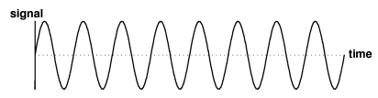
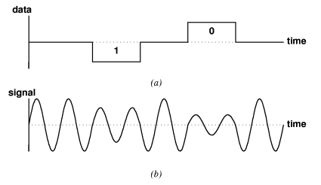
载波与调制
载波
数字信号
幅度调制

Slide 15
调制技术
基本的调制技术有三种：
  调幅：根据要发送的信息改变发送信号的强度
  调频：根据要发送的信息改变载波的频率
  调相：根据要发送的信息改变载波的相位
计算机网络常使用一次变化能发送更多比特的调制技术，如有多种相位偏移量的相位调制技术，或将调幅与调相结合起来使用。

Slide 16
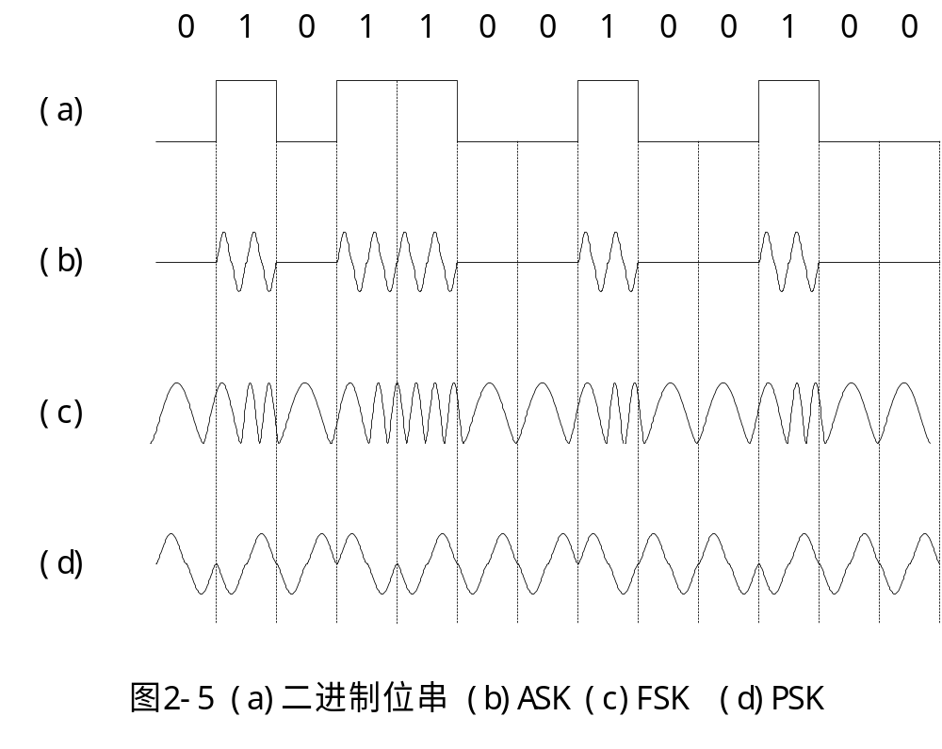
三种基本的调制技术

Slide 17
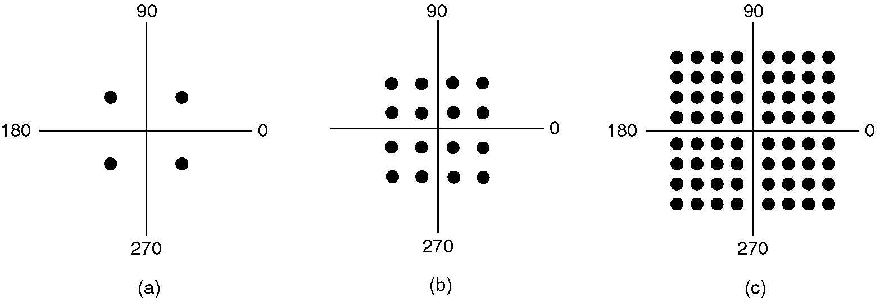
一次变化发送多个比特
QPSK
QAM-16
QAM-64

Slide 18
调制解调器（modem）
支持调制和解调的硬件称为调制解调器，在远距离通信中必须成对使用。
租用线路调制解调器：
  利用租用的4条线路发送数据，租用线路不通过电话交换系统，线路两端各安装一个调制解调器，支持全双工通信。
利用无线电频率（RF）的调制解调器：
  利用一对无线电频率发送数据。
光调制解调器：
  利用光通过一对光纤发送数据。
拨号调制解调器：
  连接一根普通的电话线，利用电话交换系统传输数据。
  包含能模仿电话的电路，使用音频载波。

Slide 19
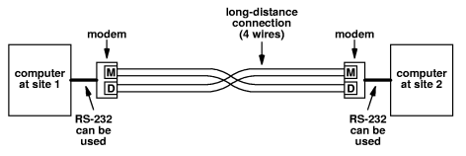
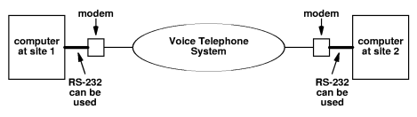
使用调制解调器连接计算机
租用线路调制解调器
拨号调制解调器

Slide 20
多路复用
多路复用：在单一的介质中同时进行多个独立的通信，目的是提高吞吐量。
频分多路复用FDM：
  利用多个不相互干扰的载波频率，使多个独立信号通过一种介质进行传输，可应用于电缆、无线电频率或光纤等介质。
  FDM应用于光纤时称为波分多路复用WDM。
  获得高吞吐量的办法是使用较大的电磁频谱范围（即更大的带宽），称为宽带技术；只使用小部分电磁频谱和通过介质一次只发送一个信号的技术称为基带技术。

Slide 21
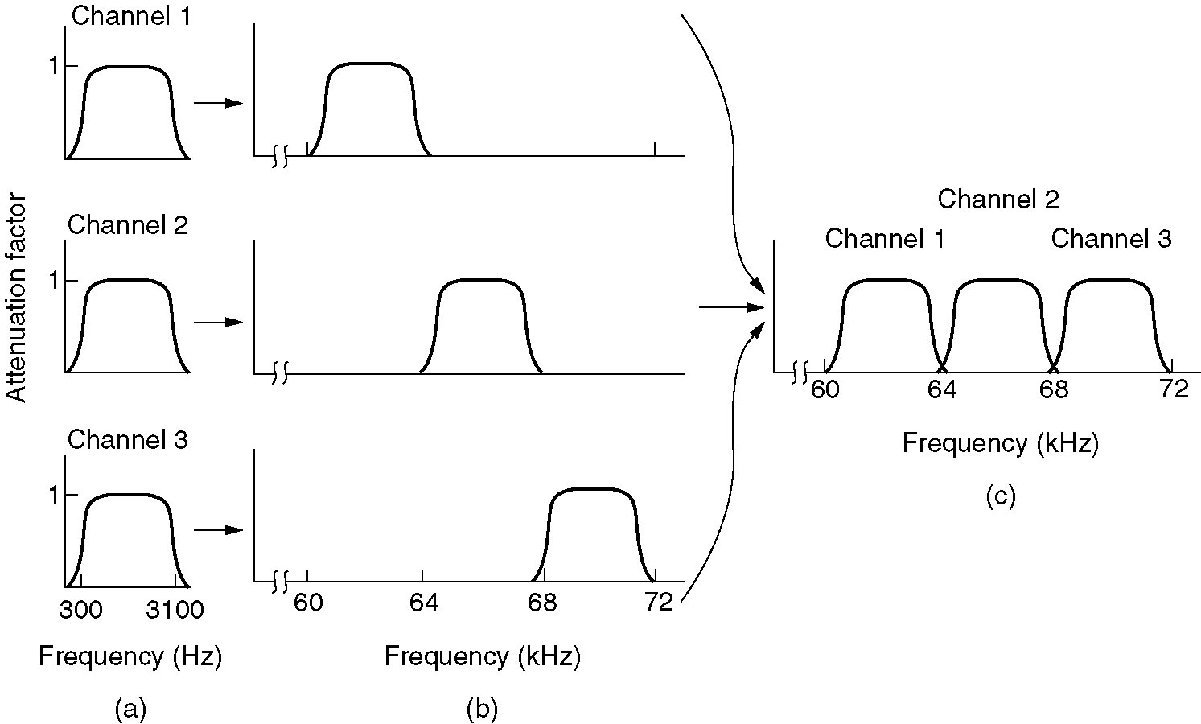
FDM示例

Slide 22
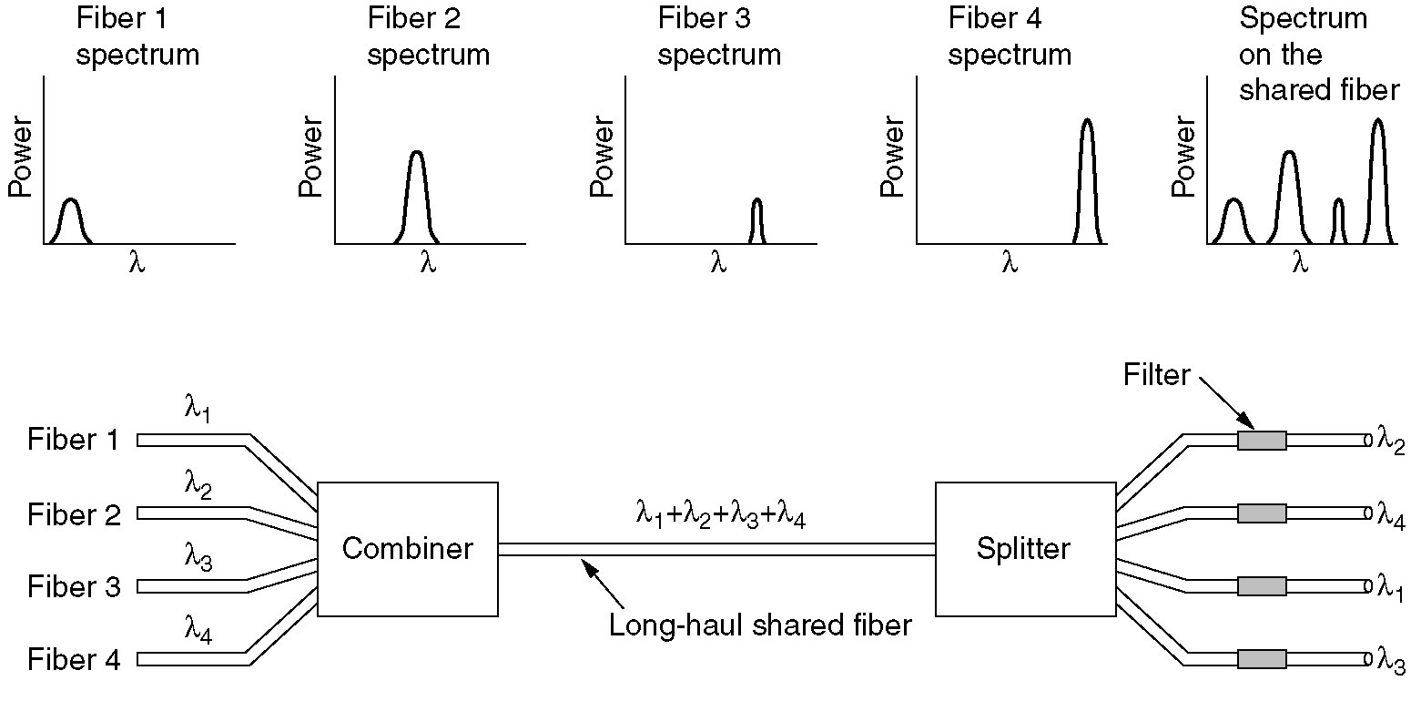
WDM示例

Slide 23
多路复用（续）
时分多路复用TDM：
  数据源轮流使用一种介质发送数据。
  同步时分多路复用：每个数据源被分配了固定的使用介质的时间和顺序，即使数据源没有数据要发送。
  统计多路复用：数据源轮流发送数据，但如果某个数据源没有数据可发送，复用器跳过该数据源。

Slide 24
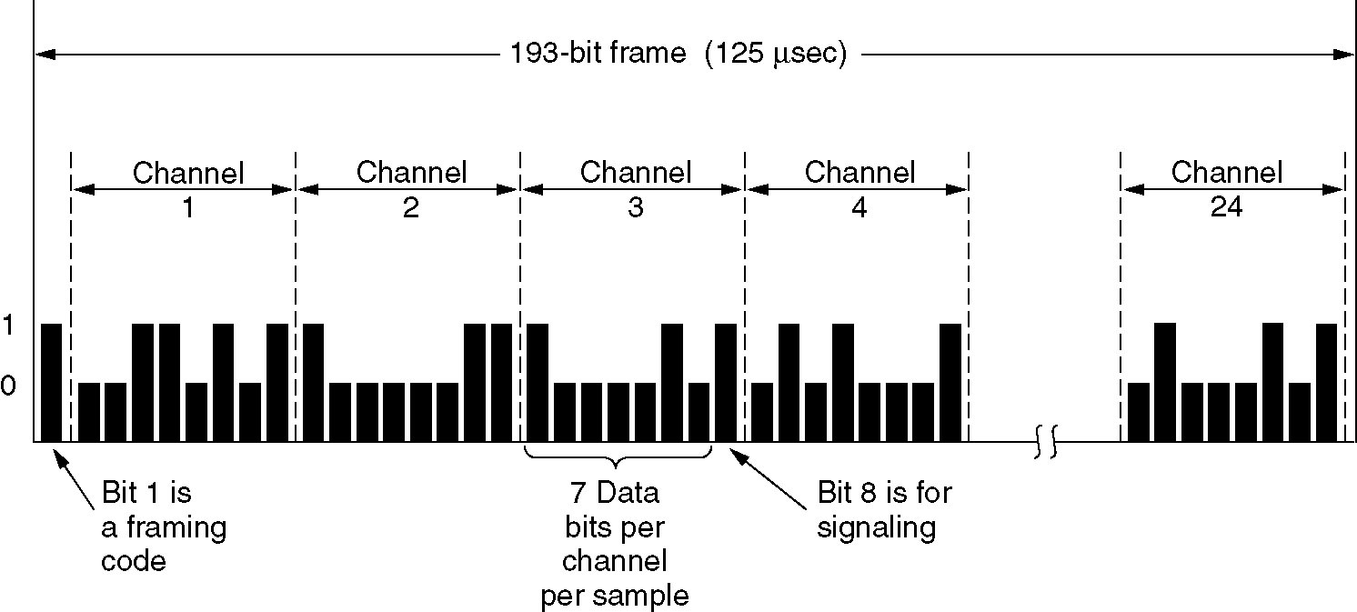
同步TDM示例
The T1 Carrier (1.544Mbps)

Slide 25
练习题
计算机网络中可以使用的传输介质有哪些？它们分别适用于哪些场合？
假设通过一个运行在9600波特上的RS-232连接发送10000个7位字符串，需要多长时间？
使用Nyquist定理确定通过一个带宽为4000Hz的传送系统发送数据的最大速率（bps），使用4个电压值编码信息。
假如一个RS-232发送器和一个RS-232接收器分别以不同的波特率发送和接收，请问将发生什么情况？
在一个带宽为3KHz、信噪比为20dB的信道上能获得的最大数据速率是多少？如果在该信道上传输二电平信号，能够达到的最大数据速率是多少？
一个采用QAM-64的modem工作在1200波特的信号速率上，问它的数据传输速率是多少？
采用FDM方式将10路音频信号复用到一条线路上，每路信号的带宽为4000Hz，相邻两路信号之间至少应有400Hz的防护频带，请问线路的带宽至少应为多少？
计算T1载波中每路信号可以获得的数据速率以及T1载波的总速率。

